Slide 1


EL USO DE LAS TIC A TRAVÉS DE KAHOOT! E INSTAGRAM COMO FACTOR MOTIVADOR
TRABAJO REALIZADO PARA EL CURSO FORMACIÓN PARA EL PROFESORADO EN FASE DE PRÁCTICAS 2021-2022
Sonia Martín Martín

Slide 2


APLICACIONES UTILIZADAS Y CONTENIDOS
Para la realización de esta actividad he utilizado tanto la aplicación Kahoot! como la aplicación Instagram para elaborar una actividad relacionada con los viajes en la asignatura de inglés.
De este modo he introducido también los tiempos verbales relacionados con el futuro (will, be going to, present simple y present continuous) para que puedan darle un contexto y aplicar el vocabulario elegido.

Slide 3
Esta actividad está dirigida al alumnado de 4º ESO, debido al nivel de la misma.
La elección de usar Kahoot! es debida al interés de los alumnos por el uso de las nuevas tecnologías - TIC - y aquellos recursos interactivos que vayan más allá del libro físico y digital. De este modo, este tipo de aplicaciones produce un efecto motivador en ellos.

Slide 4
Para llevar a cabo la actividad se ha repasado y explicado previamente la teoría sobre la gramática relacionada con los tiempos de futuro y el vocabulario relacionado con los viajes, el cual ha introducido con preguntas sobre viajes en el futuro y ha sido practicado en parejas.
Una vez ya están familiarizados con los temas a tratar, comenzará la actividad de Kahoot! para que internalicen los diferentes usos del futuro y el vocabulario. Tras cada pregunta se hará una pausa para que expliquen a sus compañeros el porqué de su elección en la pregunta, eso hará que presten más atención que a la explicación del profesor.

Slide 5
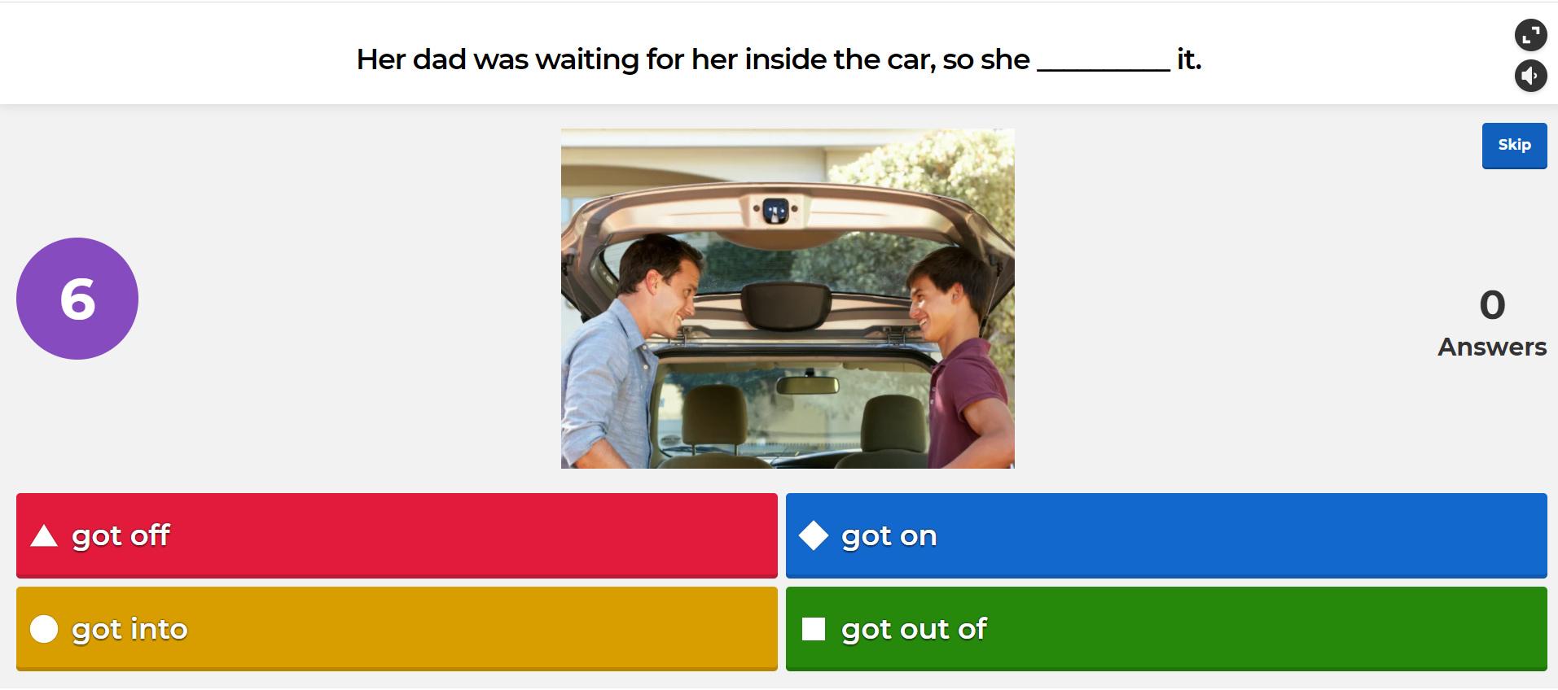

Slide 6
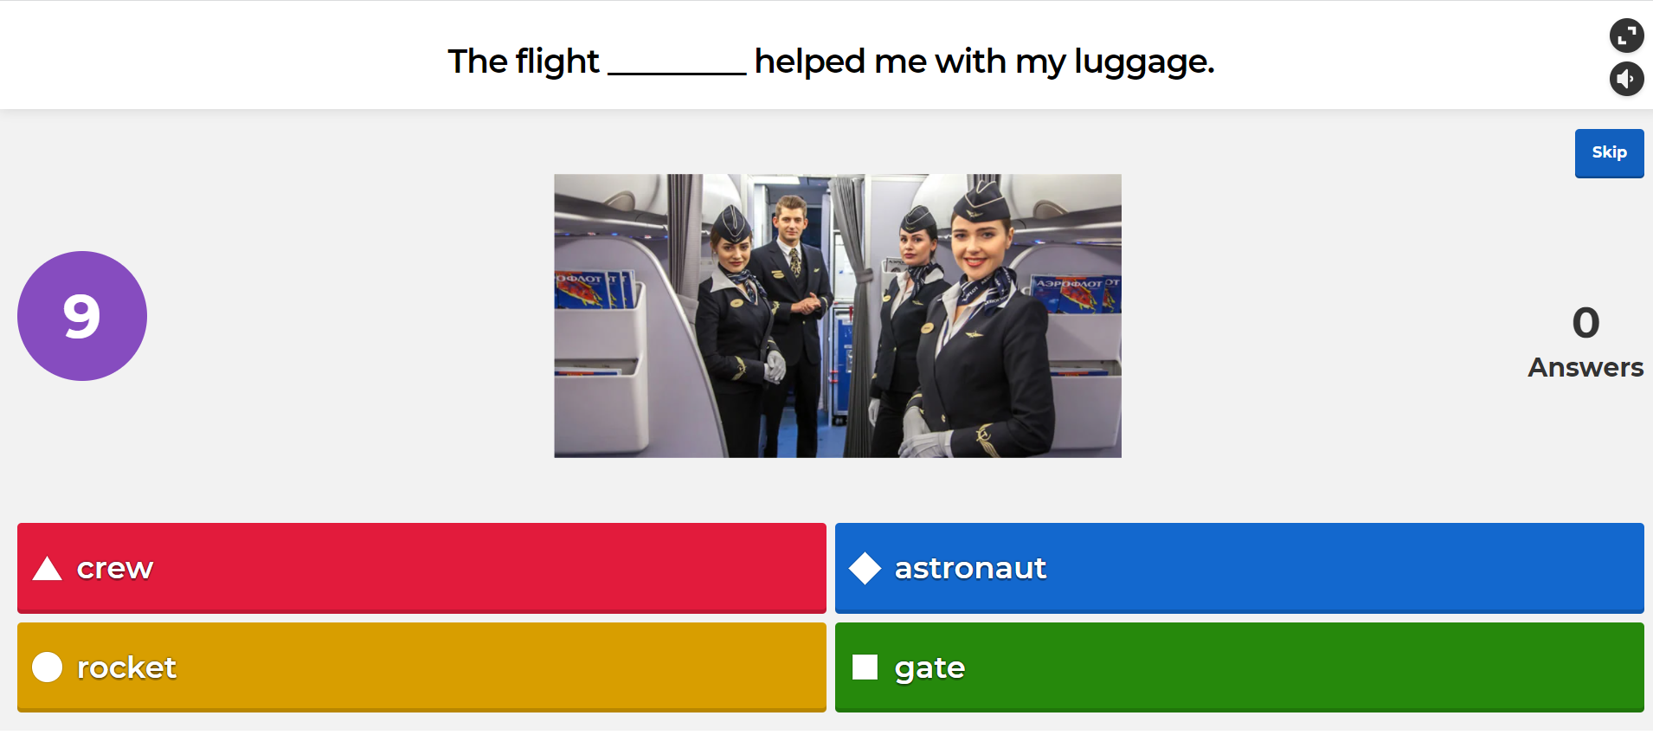

Slide 7
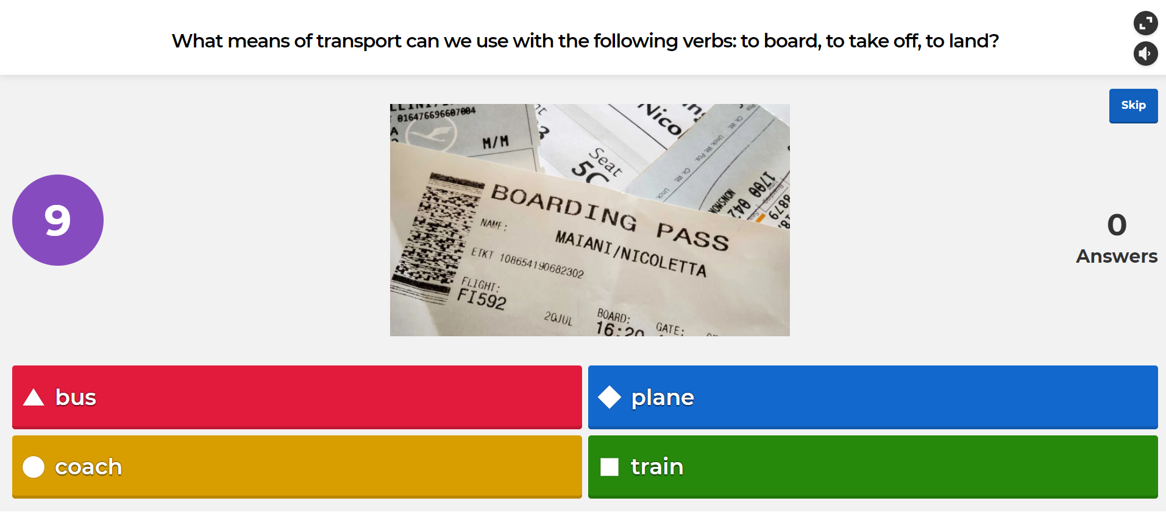

Slide 8
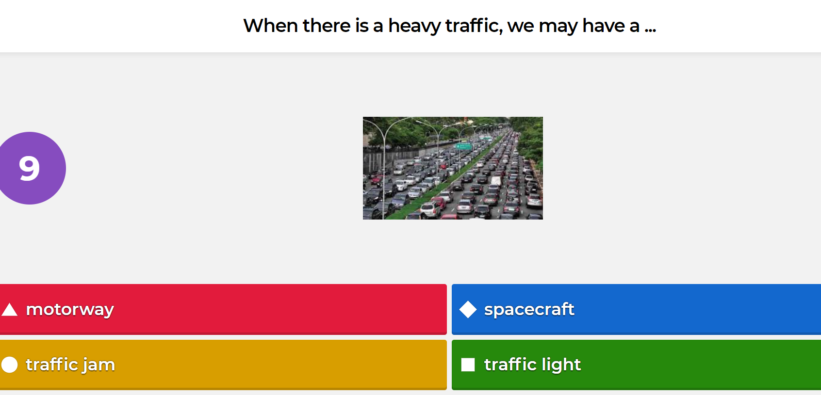

Slide 9
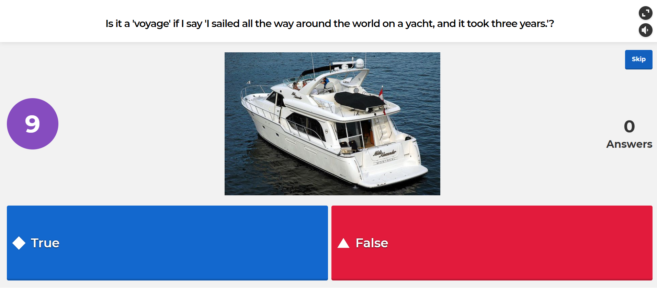

Slide 10
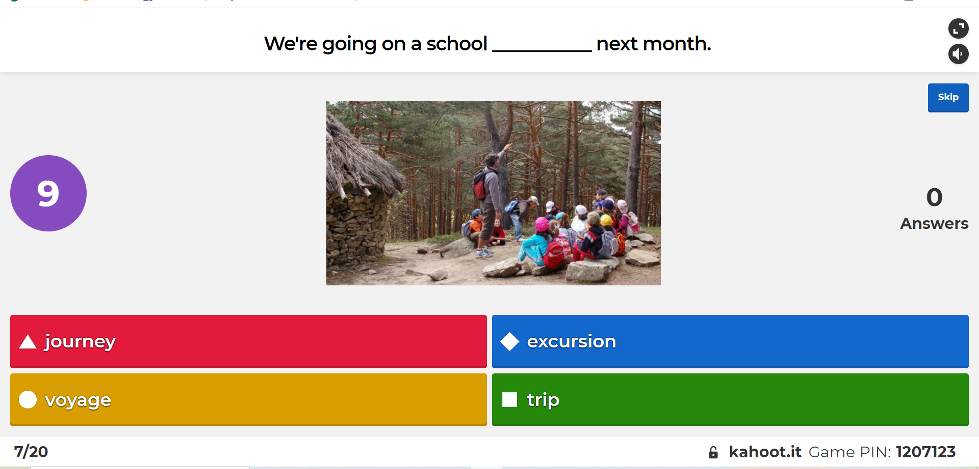

Slide 11
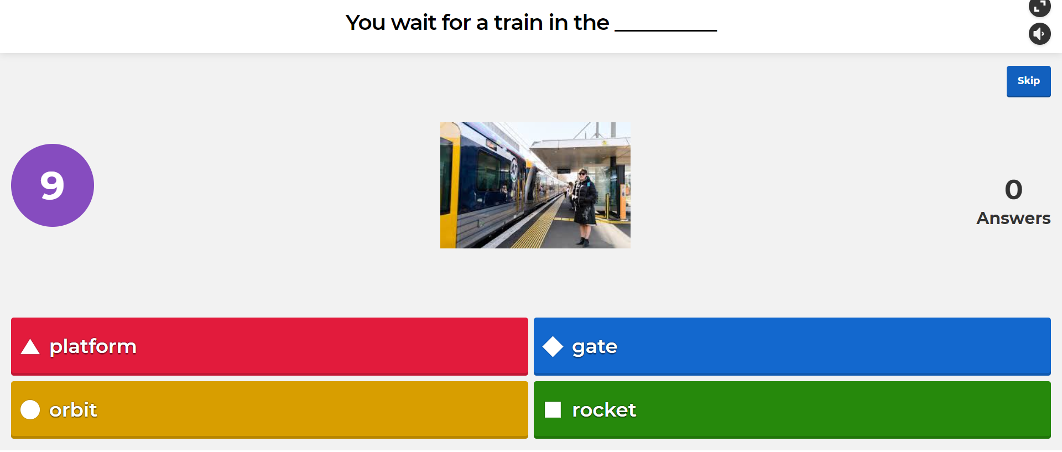

Slide 12
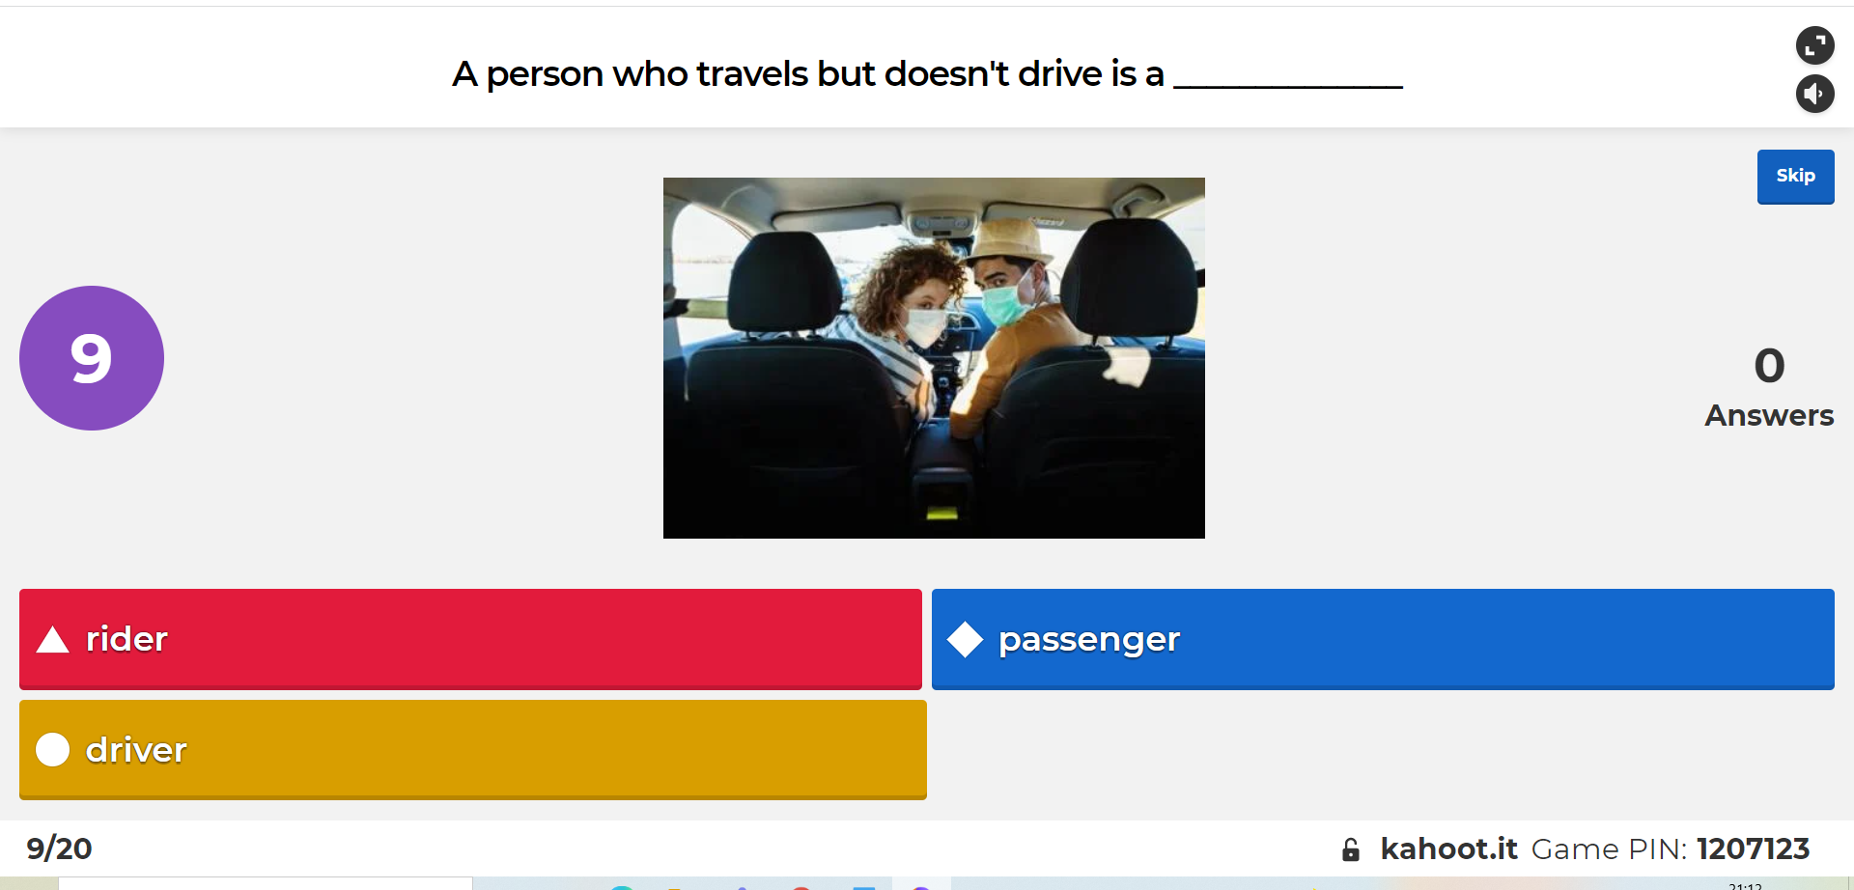

Slide 13
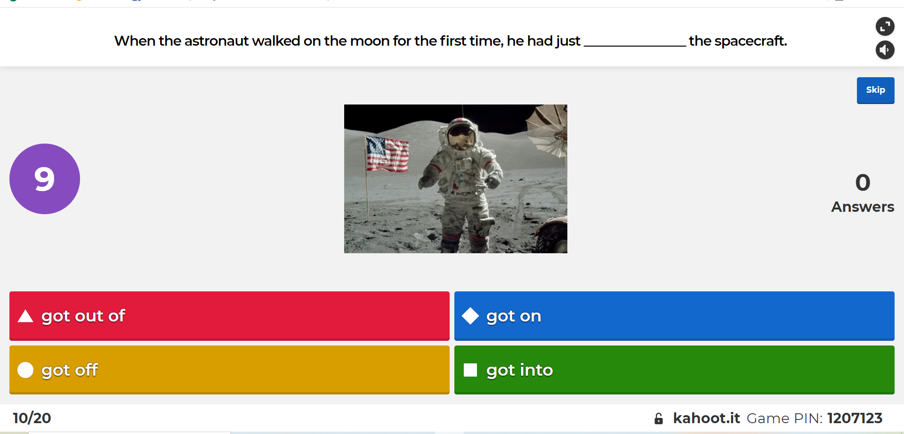

Slide 14
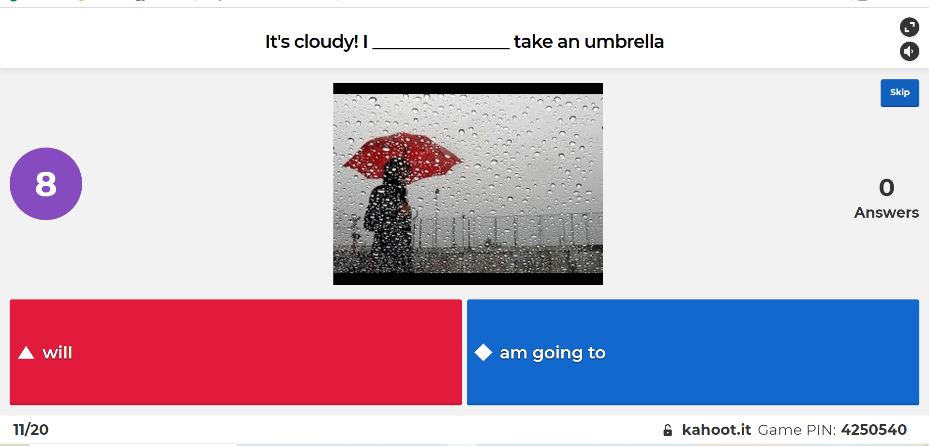

Slide 15
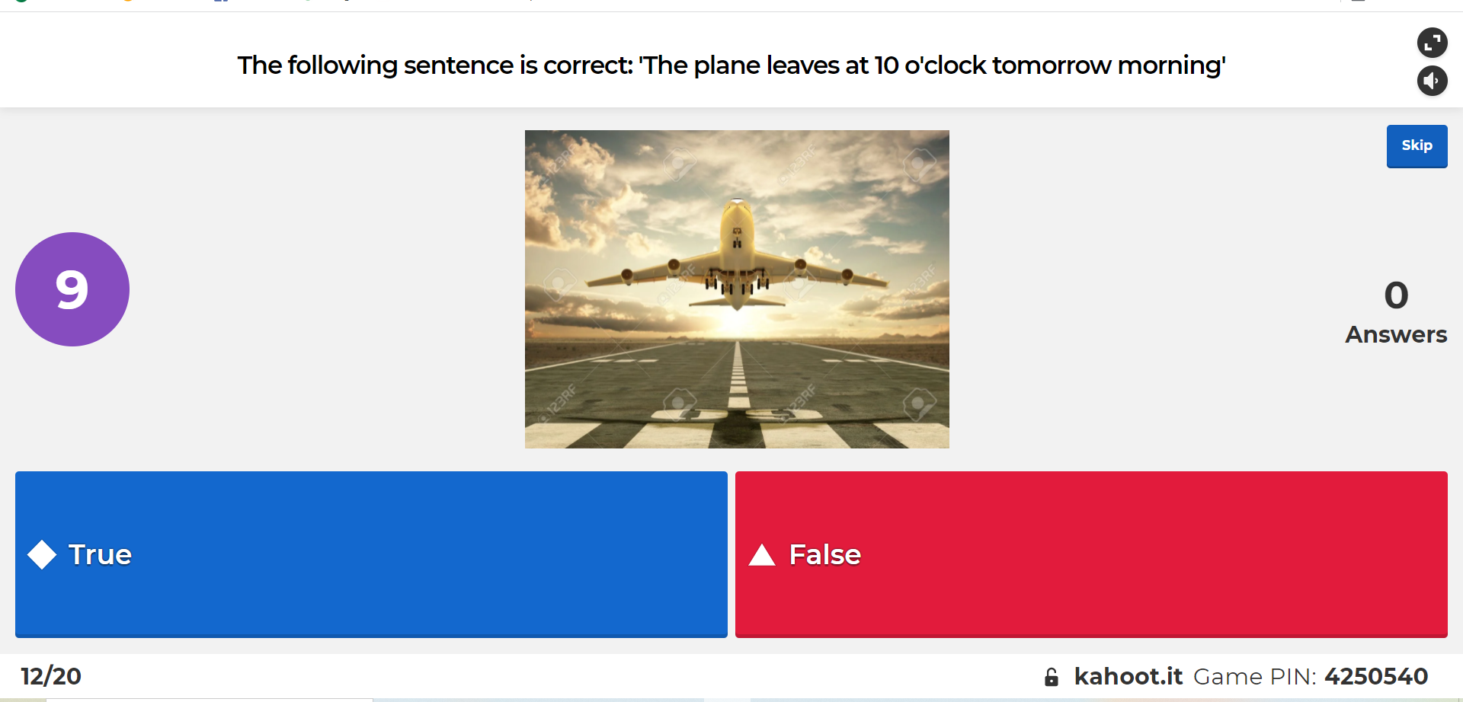

Slide 16
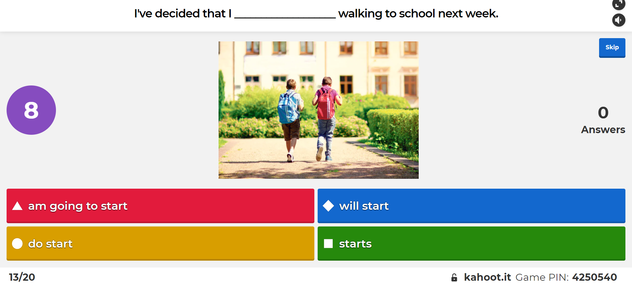

Slide 17
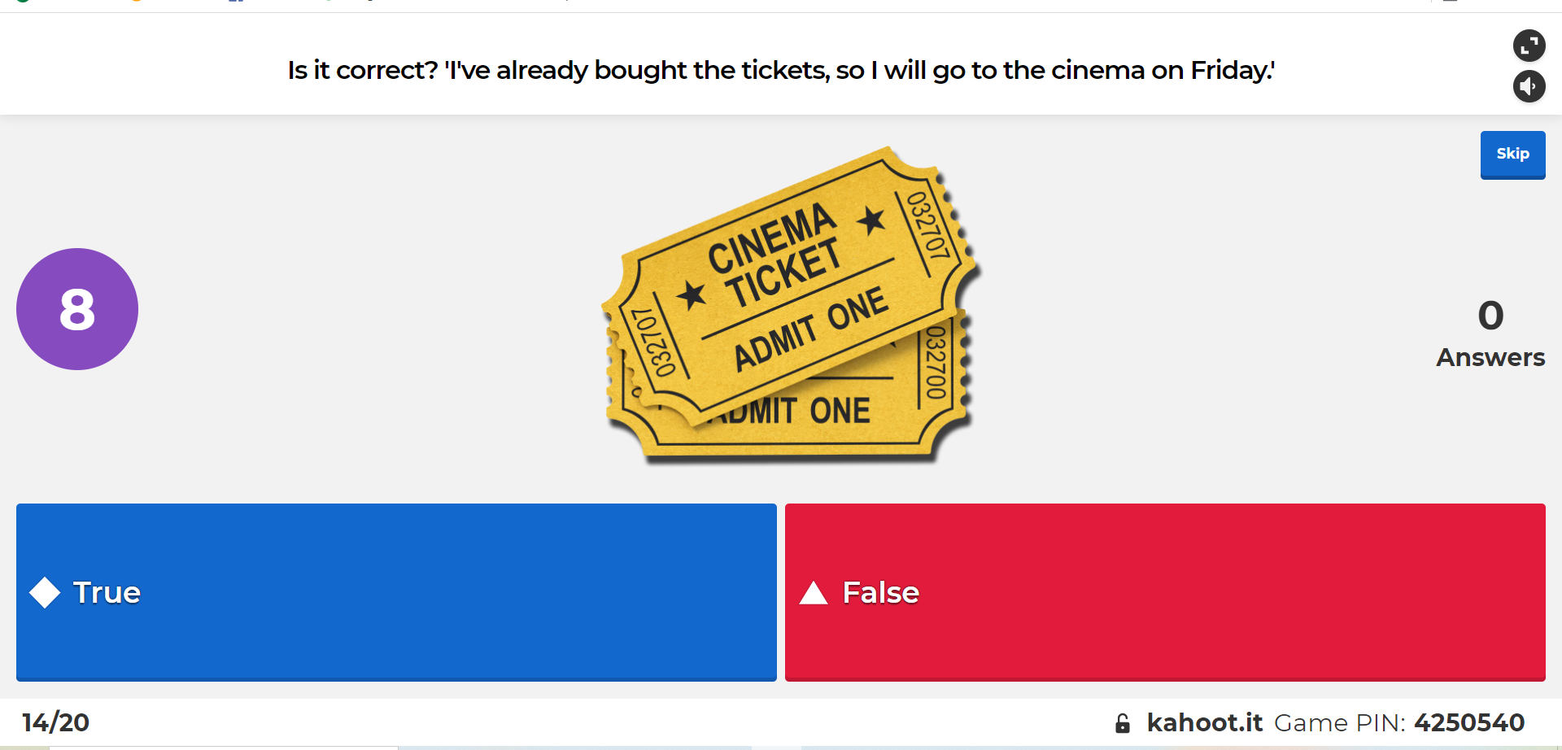

Slide 18
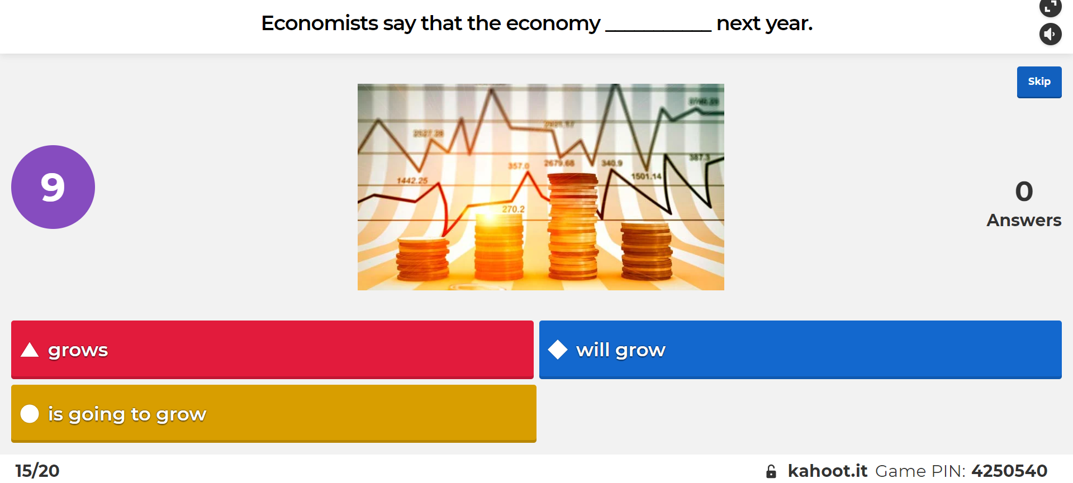

Slide 19
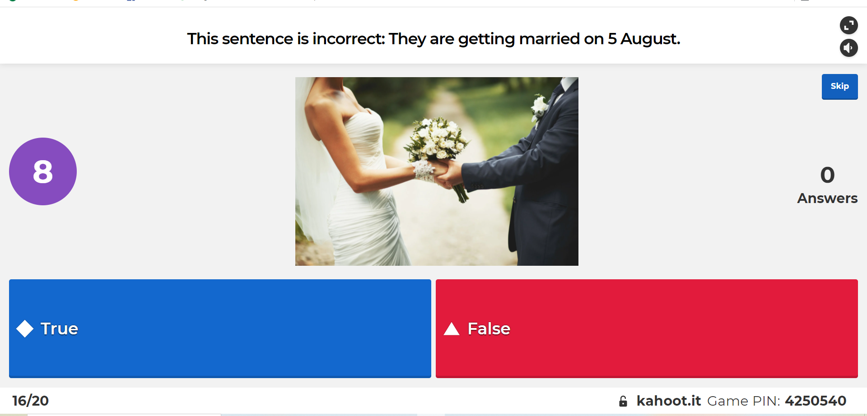

Slide 20
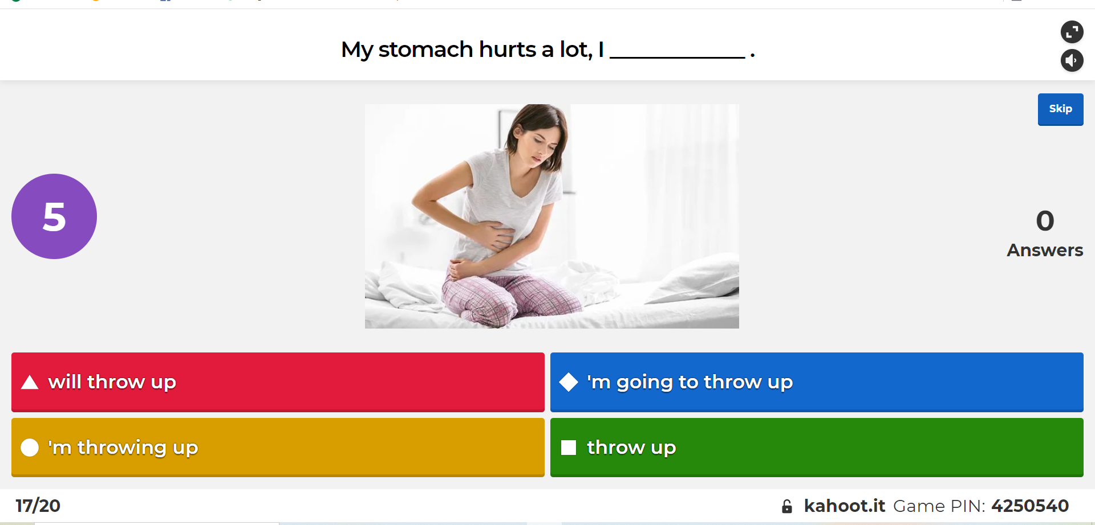

Slide 21
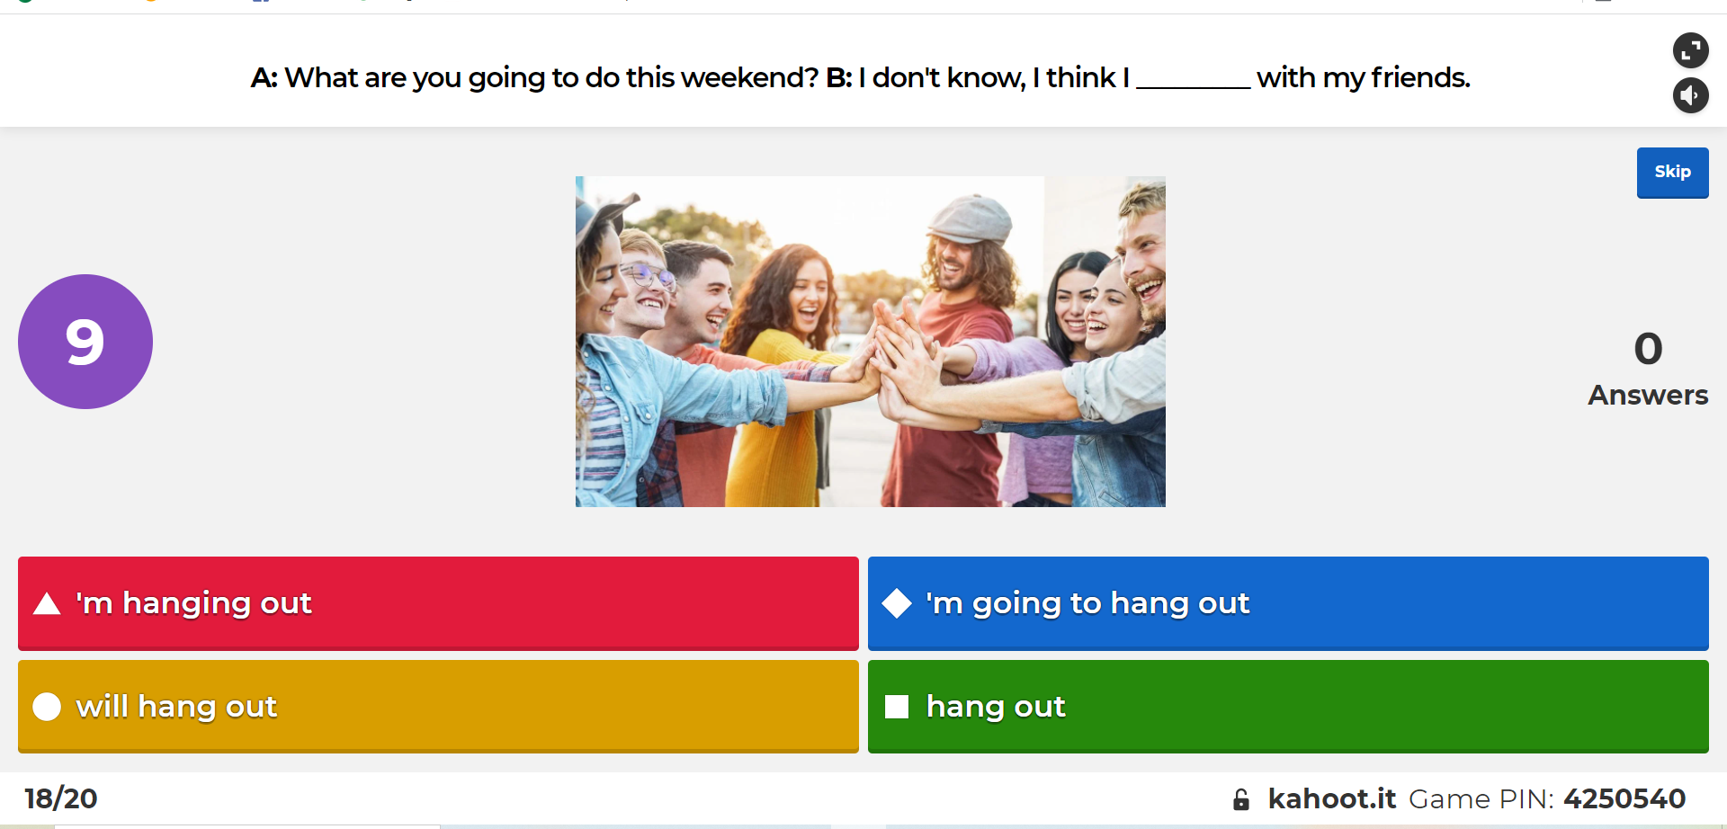

Slide 22
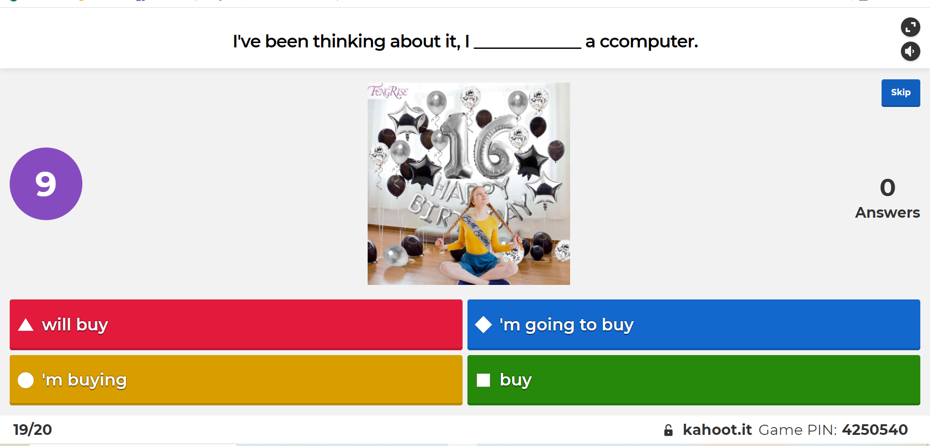

Slide 23
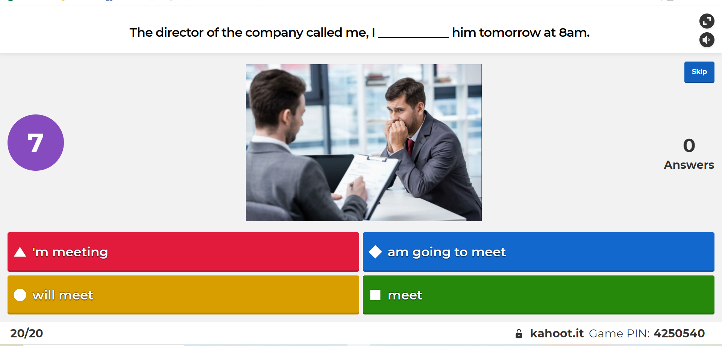

Slide 24
Al acabar el Kahoot!, cambiamos a la aplicación de Instagram. En este caso, tendrán que crear una historia sobre el futuro en que usar todos los tiempos verbales y al menos 10 palabras del vocabulario correspondiente.
Este será el writing de la unidad que desarrollarán en el aula. También deberán adjuntar una foto relacionada con el tema, ya que si se trata de una foto personal, su interés en la actividad también será mayor. Este writing será expuesto en la pared de clase, por lo que será evaluado de acuerdo a los estándares de 4º ESO tanto por sus compañeros como por mí.

Slide 25
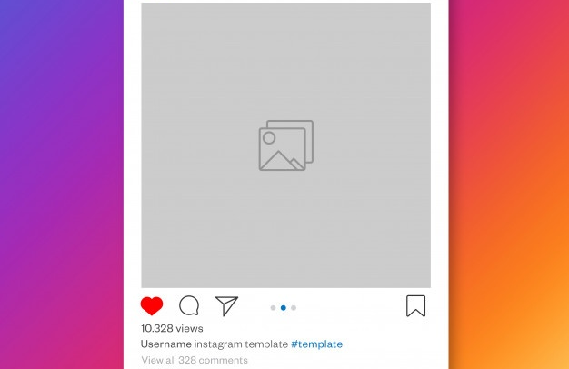

Slide 26
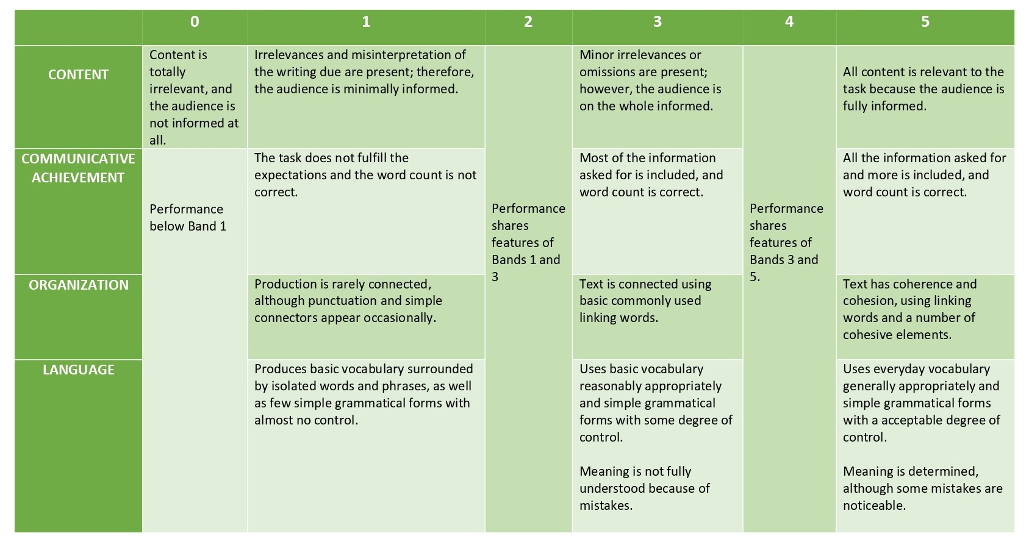
WRITING RUBRIC

Slide 27
INGLÉS
Es necesario aclarar que las actividades se desarrollarán utilizando el inglés como herramienta principal, aunque se hará uso del español en caso de ser necesario para algún alumno, ya que el objetivo principal es que aprendan en un ambiente relajado sin dejar a ningún alumno atrás.

Slide 28
BIBLIOGRAFÍA
Logo Instagram. Retrieved from https://www.pinterest.es/pin/750341987903913183/
Logo Kahoot. Retrieved from https://www.schudio.com/apps-love-kahoot/
Kahoot! Retrieved from https://kahoot.com/schools-u/
Instagram. Retrieved from https://www.instagram.com/?hl=es

